Slide 1
Утренняя гимнастика в младшей группе
Государственное бюджетное дошкольное образовательное учреждение
детский сад № 26 компенсирующего вида Пушкинского района Санкт -Петербурга
Автор:
Н.И. Еланцева
Санкт-Петербург 2015

Slide 2
Цель:
Развивать физические качества и способности;
дать детям эмоциональный заряд на предстоящий день, помочь сбросить негативные эмоции.
Задачи:
Учить ходить и бегать, не наталкиваясь друг на друга, с согласованными, свободными движениями рук и ног;
Приучать действовать сообща, менять характер движений в соответствии с указаниями педагога;
Развивать желание играть вместе с воспитателем в подвижные игры с простым содержанием.

Slide 3
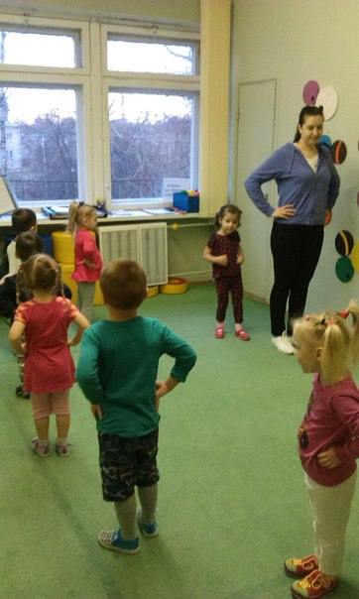
Выглянуло солнышко и зовет играть.
Будем вместе с солнышком весело шагать.
Ходьба стайкой за воспитателем 10 сек.
Вот оно, лучистое, светит высоко
По дорожке с солнышком нам бежать легко.
Бег стайкой за воспитателем 10 сек.

Slide 4
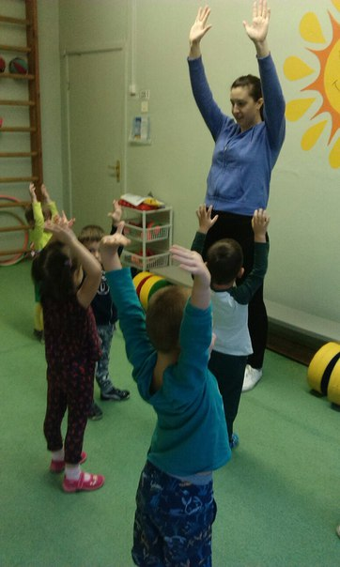
ОРУ
«Подтягушки»
Утром солнышко проснулось, улыбнулось, подтянулось…
И.П. – стоя ноги на ширине плеч, руки опущены. Руки поднимаем вверх и «тянем» к солнышку.- И.П.- 1-2 раза.
сек.

Slide 5
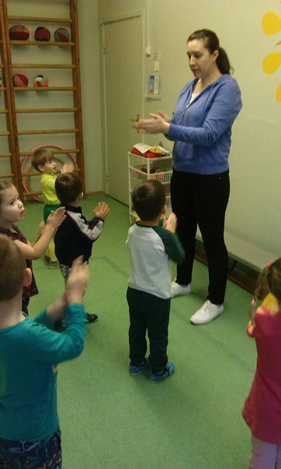
«Греем ладошки»
Ты ладошки нам согрей, будет деткам веселей.
Потереть ладошки друг о друга 10

Slide 6
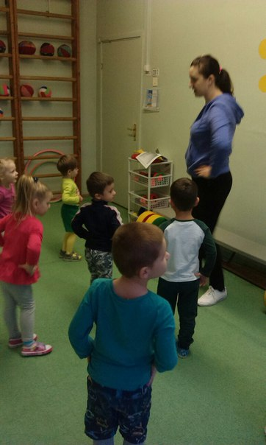
«Ищем лучик»
Справа лучик,
слева лучик…
И.П. – стоя ноги на ширине плеч, руки на пояс. Поворот туловищем вправо – И.П., влево – И.П. – 2 раза.

Slide 7
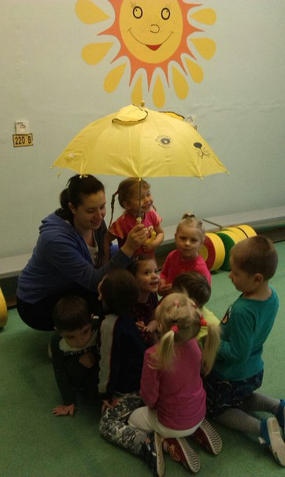
«Солнышко и дождик»
(с музыкальным сопровождением)
Музыка звучит (солнышко светит) – дети бегают, прыгают. По окончании музыки дети подбегают к воспитателю и прячутся под зонтиком (можно повторить 3-4 раза).
Вот и кончилась игра!
А теперь на завтрак
Нам шагать пора!
Ходьба стайкой за воспитателем
10 сек.

Slide 8
СПАСИБО ЗА ВНИМАНИЕ!

